Slide 1







คำเทศนาชุด:
การดำเนินชีวิตโดยความเชื่อ
Living by Faith Series

Slide 2
คำเทศนาชุด:
การดำเนินชีวิตโดยความเชื่อ
Living by Faith Series

Slide 3
คำเทศนาชุด: การดำเนินชีวิตโดยความเชื่อ
ตอนที่ 5
จะใช้ความเชื่อได้อย่างไร 1
Living by Faith Series
Part 5 How to Use Our Faith 1

Slide 4
คำเทศนาชุด: การดำเนินชีวิตโดยความเชื่อ
ตอนที่ 5
จะใช้ความเชื่อได้อย่างไร 1
Living by Faith Series
Part 5 How to Use Our Faith 1

Slide 5





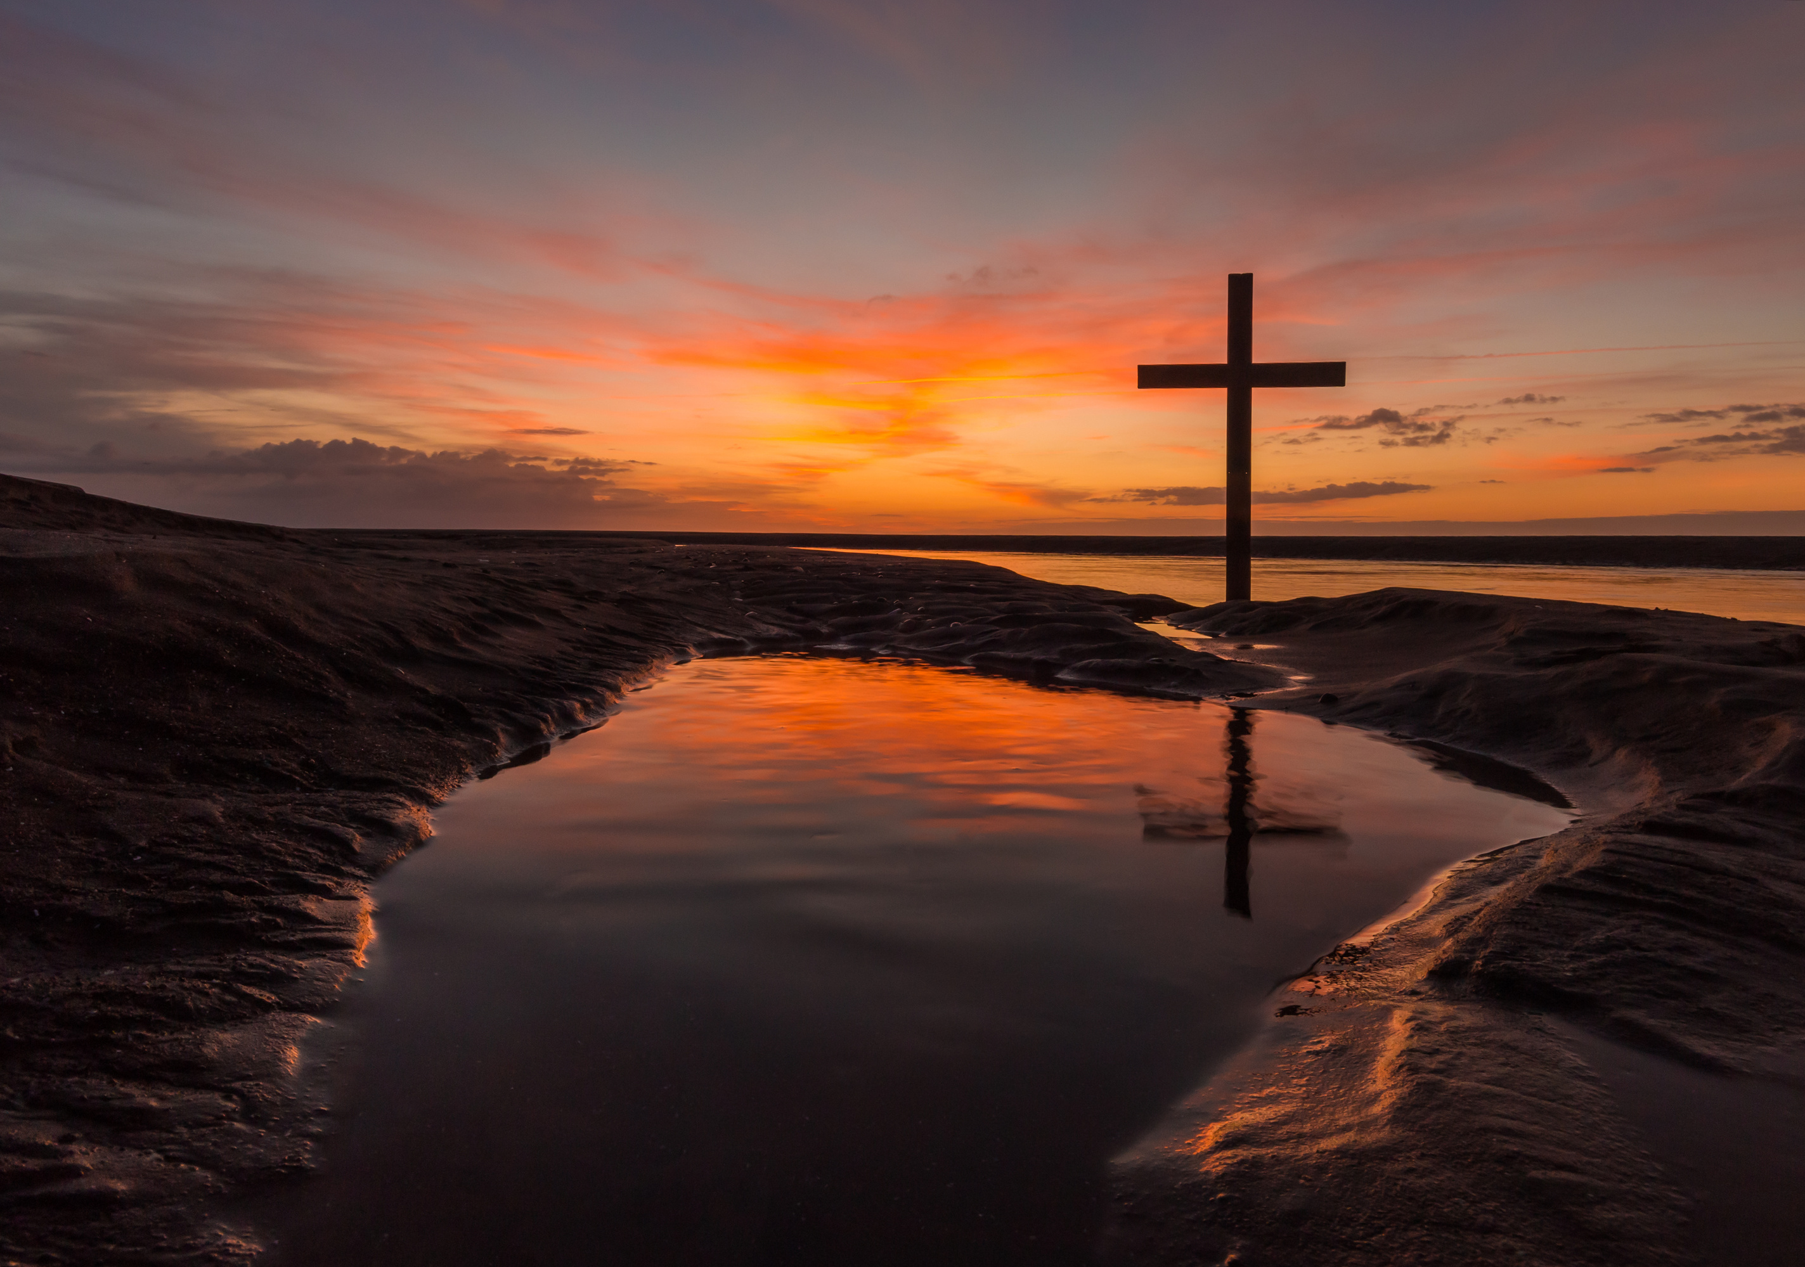
1.
ความเชื่อต้องได้รับการ
ปลดปล่อย
(ยากอบ 2:14-26)

Slide 6
ยากอบ 2:14-26
14 พี่น้องทั้งหลาย ถ้าคนหนึ่งอ้างว่ามีความเชื่อแต่ไม่สำแดงเป็นการกระทำจะมีประโยชน์อะไร?

Slide 7
ยากอบ 2:15
15 สมมุติว่าพี่น้องชายหญิงคนใดขาดแคลนเสื้อผ้าและอาหารประจำวัน

Slide 8
ยากอบ 2:16
16 ถ้าผู้ใดในพวกท่านพูดกับเขาว่า “ไปเถิด ขอให้ท่านเป็นสุข รักษาตัวให้อบอุ่นและอิ่มหนำเถิด” แต่ไม่เอื้อเฟื้อปัจจัยเลี้ยงชีพแก่เขาจะมีประโยชน์อันใด?

Slide 9
ยากอบ 2:17
17 เช่นกันความเชื่อเพียงอย่างเดียวโดยไม่มีการกระทำก็เป็นความเชื่อที่ไร้ประโยชน์

Slide 10
ยากอบ 2:18
18 แต่บางคนจะกล่าวว่า “ท่านมีความเชื่อส่วนข้าพเจ้ามีการกระทำ” จงแสดงความเชื่อของท่านที่ไม่มีการกระทำมา แล้วข้าพเจ้าจะแสดงความเชื่อของข้าพเจ้าด้วยสิ่งที่ข้าพเจ้ากระทำ

Slide 11
ยากอบ 2:19
19 ท่านเชื่อว่ามีพระเจ้าองค์เดียวก็ดีแล้ว! แม้พวกผีมารก็ยังเชื่อเช่นนั้นและกลัวจนตัวสั่น

Slide 12
ยากอบ 2:20
20 คนเขลาเอ๋ย ท่านต้องการหลักฐานว่าความเชื่อโดยปราศจากการกระทำนั้นเปล่าประโยชน์ใช่ไหม?

Slide 13
ยากอบ 2:21
21 พระเจ้าทรงถือว่าอับราฮัมบรรพบุรุษของเราเป็นผู้ชอบธรรมก็เพราะการกระทำของเขาที่ถวายอิสอัคบุตรชายบนแท่นบูชาไม่ใช่หรือ?

Slide 14
ยากอบ 2:22
22 ท่านก็เห็นแล้วว่าความเชื่อและการกระทำของเขาทำงานควบคู่กัน ความเชื่อของเขาครบถ้วนสมบูรณ์โดยสิ่งที่เขาได้ทำ

Slide 15
ยากอบ 2:23
23 และเป็นจริงตามพระคัมภีร์ที่ว่า “อับราฮัมเชื่อพระเจ้า และความเชื่อนี้พระองค์ทรงถือว่าเป็นความชอบธรรมของเขา”

Slide 16
ยากอบ 2:24
24 จะเห็นได้ว่าผู้ใดจะถูกนับว่าชอบธรรมก็ด้วยการกระทำของเขา ไม่ใช่ด้วยความเชื่ออย่างเดียว

Slide 17
ยากอบ 2:25
25 เช่นกันแม้แต่ราหับหญิงโสเภณียังถูกนับว่าชอบธรรมเพราะการกระทำของนางไม่ใช่หรือ? เมื่อนางให้ที่พักแก่คนสอดแนมและช่วยส่งพวกเขาไปอีกทางหนึ่ง

Slide 18
ยากอบ 2:26
26 ร่างกายที่ปราศจากวิญญาณตายแล้วฉันใด ความเชื่อที่ปราศจากการกระทำก็ตายแล้วฉันนั้น

Slide 19
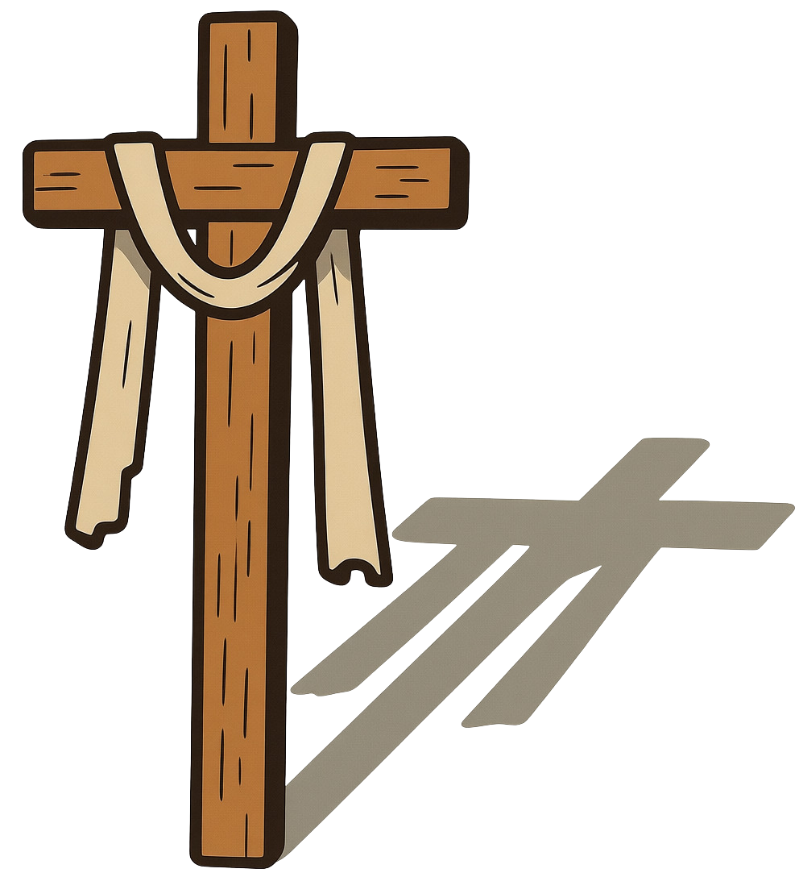
1.1
ความเชื่อที่ไม่มีการกระทำที่สอดคล้องกับความเชื่อนั้น
เป็นความเชื่อที่ตายแล้ว
และไม่เกิดผล
ยากอบ 2:17,20,26

Slide 20
ยากอบ ‭2:‭17
ทำนองเดียวกัน
ลำพังความเชื่อ
ถ้าไม่มีการปฏิบัติ
ก็เป็นสิ่งที่ตายแล้ว

Slide 21
ยากอบ ‭2:‭20
คนโฉดเขลาเอ๋ย
ท่านต้องการให้พิสูจน์ว่า
ความเชื่อที่ไม่มีการ
ประพฤตินั้นไร้ผลหรือ?

Slide 22
ยากอบ ‭2:‭26
กายที่ปราศจากจิตวิญญาณ
นั้นตายแล้วอย่างไร
ความเชื่อที่ปราศจาก
การประพฤติก็ตายแล้วอย่างนั้น

Slide 23

1.2
ความเชื่อสามารถมองเห็นได้
ยากอบ 1:18,มัทธิว 9:1-2

Slide 24
ยากอบ ‭1:‭18 ‭
เมื่อตั้งพระทัยแล้ว
พระองค์ทรงให้เราบังเกิด
ด้วยพระวจนะแห่งความจริง
.....

Slide 25
ยากอบ ‭1:‭18 ‭
เพื่อให้เราเป็นผลิตผลแรก
ของสิ่งต่างๆ
ที่พระองค์ทรงสร้าง

Slide 26
มัทธิว 9:1
พระเยซูเสด็จลงเรือ
ข้ามฟากไปยังเมือง
ของพระองค์

Slide 27
มัทธิว 9:2
นี่แน่ะ เขาทั้งหลายหามคนง่อย
คนหนึ่งซึ่งนอนอยู่บนที่นอน
มาหาพระองค์
เมื่อพระเยซูทอดพระเนตรเห็น
.....

Slide 28
มัทธิว 9:2
ความเชื่อของพวกเขา
จึงตรัสกับคนง่อยว่า
“ลูกเอ๋ย จงชื่นใจเถิด
บาปของเจ้าได้รับอภัยแล้ว”

Slide 29
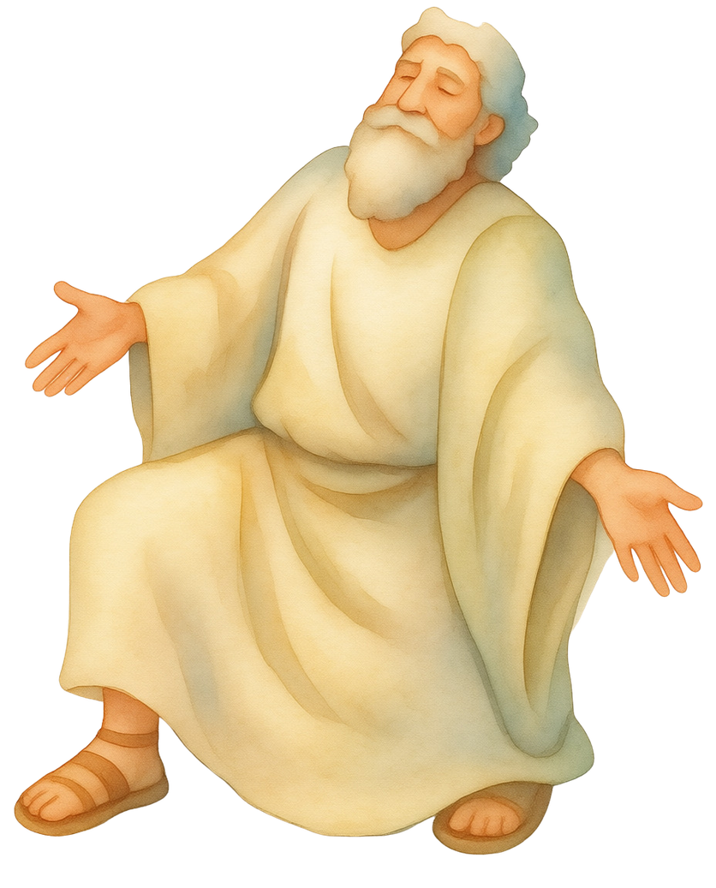
1.3
อับราฮัมกระทำด้วยความเชื่อ
ยากอบ 1:21,ฮีบรู 11:17-19

Slide 30
ยากอบ 1:21
เพราะฉะนั้นจงขจัด
ความโสมมทุกอย่าง
และความชั่วที่มีอยู่ดาษดื่น
.....

Slide 31
ยากอบ 1:21
และด้วยใจที่สุภาพอ่อนโยน
จงน้อมใจรับพระวจนะที่ทรงปลูก
ฝังไว้แล้วนั้น ซึ่งสามารถช่วยจิตวิญญาณของพวกท่านให้รอดได้

Slide 32
ฮีบรู 11:17
เพราะอับราฮัมมีความเชื่อ
ฉะนั้นเมื่อท่านถูกลองใจ
ท่านจึงได้ถวายอิสอัค
เป็นเครื่องบูชา
.....

Slide 33
ฮีบรู 11:17
และท่านซึ่งเป็นผู้ได้รับ
พระสัญญา
ก็ได้พร้อมแล้วที่จะถวาย
บุตรคนเดียวของท่าน

Slide 34
ฮีบรู 11:18
คือบุตรที่มีพระดำรัสไว้ว่า
เขาจะสืบเชื้อสาย
ของเจ้าทางอิสอัค

Slide 35
ฮีบรู 11:19
ท่านเชื่อว่าพระเจ้าทรงฤทธิ์
สามารถชุบคนตายให้ฟื้นได้
ฉะนั้นกล่าวโดยอุปมา
ได้ว่าท่านได้รับบุตรกลับคืนมา

Slide 36
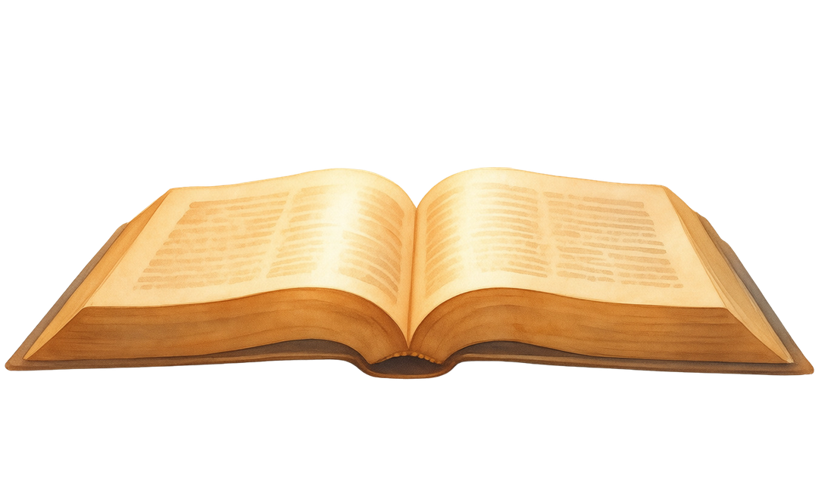
1.4
การกระทำที่สอดคล้อง
กับความเชื่อของท่าน
ทำให้ความเชื่อของท่านสมบูรณ์
ยากอบ 1:22

Slide 37
ยากอบ 1:22
แต่ท่านทั้งหลายจงเป็นคนที่
ประพฤติตามพระวจนะนั้น
ไม่ใช่เป็นแต่เพียงผู้ฟังเท่านั้น
ซึ่งเป็นการลวงตนเอง

Slide 38

2.
ความเชื่อถูกปลดปล่อยออกมา
โดยการกระทำตามพระวจนะ
ของพระเจ้าด้วยความเชื่อ

Slide 39
2.1
วิธีหนึ่งที่เรากระทำตามความเชื่อของเรา
คือโดยการดำเนินชีวิตราวกับว่า
พระวจนะเป็นความจริง
และทำตามพระวจนะด้วยความเชื่อ

Slide 40

2.2
ชายง่อยได้รับการรักษา
กิจการ 14:7-10

Slide 41
กิจการ 14:7
และได้ประกาศ
ข่าวประเสริฐ
ที่นั่นต่อไป

Slide 42
กิจการ 14:8
ที่เมืองลิสตรามีชาย
ขาพิการคนหนึ่งนั่งอยู่ เขาเป็นง่อยมาตั้งแต่เกิด
ไม่เคยเดินเลย

Slide 43
กิจการ 14:9
คนนั้นนั่งฟังเปาโลพูด
เปาโลมองตรงไปที่เขา
เห็นว่าเขามีความเชื่อที่จะได้รับ
การรักษาให้หายได้

Slide 44
กิจการ 14:10
จึงร้องว่า “จงลุกขึ้นยืน!”
คนนั้นก็กระโดดขึ้น
ยืนและเริ่มเดินไป

Slide 45
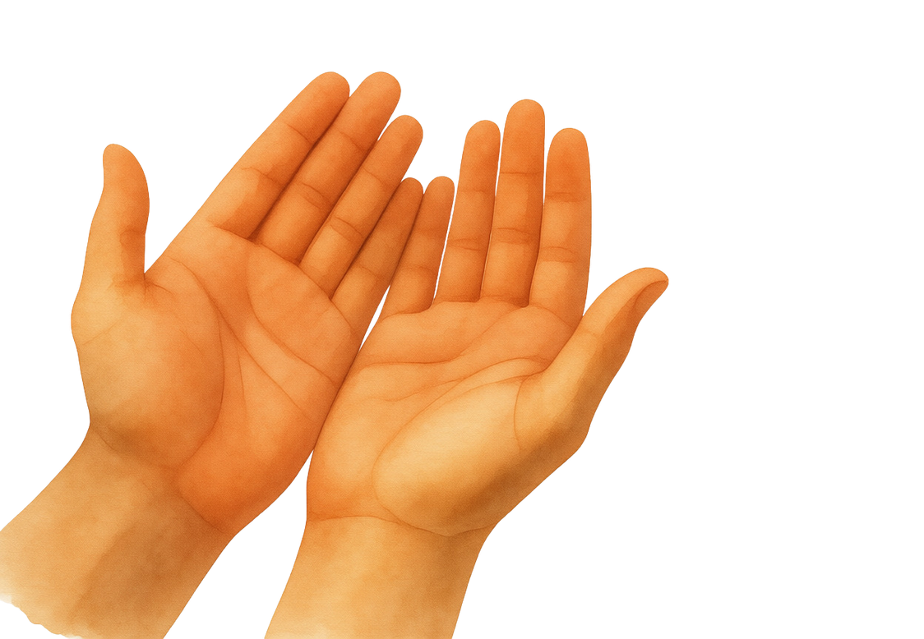
2.3
คนโรคเรื้อนสิบคนได้รับการรักษา
ลูกา 10:14,19

Slide 46
ลูกา 10:14
แต่ในวันพิพากษา
โทษของเมืองไทระ
และเมืองไซดอนจะเบากว่า
โทษของเจ้า

Slide 47
ลูกา 10:19
เราให้สิทธิอำนาจแก่พวกท่าน
ที่จะเหยียบงูร้ายและแมงป่อง
และที่จะพิชิตฤทธิ์อำนาจ
ทั้งปวงของศัตรู
ไม่มีสิ่งใดจะทำอันตรายพวกท่านได้

Slide 48

2.4
หญิงที่ป่วยด้วยโรคที่รักษาไม่หาย
ได้รับการรักษา
มาระโก 5:25-34

Slide 49
มาระโก 5:25
ที่นั่นมีหญิงคนหนึ่ง
ตกเลือดเรื้อรัง
มาสิบสองปีแล้ว

Slide 50
มาระโก 5:26
นางทุกข์ทรมานมาก
เสียเงินหาหมอมาหลายคน
จนหมดตัว แต่แทนที่จะดีขึ้น
อาการกลับทรุดลง

Slide 51
มาระโก 5:27
เมื่อนางได้ยินเรื่องพระเยซู
จึงเดินปะปนกับฝูงชน
ตามมาข้างหลังพระองค์
และแตะฉลองพระองค์

Slide 52
มาระโก 5:28
เพราะนางคิดว่า
“ขอเพียงได้แตะ
ฉลองพระองค์
เท่านั้นเราก็จะหายโรค”

Slide 53
มาระโก 5:29
ทันใดนั้นเอง
เลือดก็หยุดไหล
และนางรู้สึกว่า
ตนหายโรคแล้ว

Slide 54
มาระโก 5:30
พระเยซูทรงทราบทันทีว่า
ฤทธิ์ซ่านออกจากพระองค์
พระองค์จึงทรงหันกลับ
มาทางฝูงชนและตรัสถามว่า
“ใครแตะต้องเสื้อผ้าของเรา?”

Slide 55
มาระโก 5:31
เหล่าสาวกทูลว่า
“พระองค์ทรงเห็นอยู่แล้วว่า
ผู้คนเบียดเสียดพระองค์กันแน่น
แล้วพระองค์ยังจะทรงถาม
อีกหรือว่า ‘ใครมาแตะต้องเรา?’ ”

Slide 56
มาระโก 5:32
แต่พระเยซู
ยังทอดพระเนตรไปรอบๆ
ดูว่าใครเป็นผู้ทำเช่นนั้น

Slide 57
มาระโก 5:33
หญิงนั้นซึ่งรู้ดีว่าเกิดอะไรขึ้น
กับนางก็กลัวจนตัวสั่น
เข้ามาหมอบลงแทบพระบาท
แล้วกราบทูลความจริงทั้งหมด

Slide 58
มาระโก 5:34
พระองค์ตรัสกับนางว่า
“หญิงเอ๋ย ความเชื่อของเจ้า
ทำให้เจ้าหายโรค
จงกลับไปด้วยสันติสุข
และพ้นจากความทุกข์ทรมานเถิด”

Slide 59

2.5
ค้นหาว่าพระวจนะของพระเจ้า
บอกให้ท่านทำอะไร
เกี่ยวกับสถานการณ์ของท่าน
จากนั้นใคร่ครวญข้อพระคัมภีร์เหล่านั้น
และลงมือกระทำตามข้อพระคัมภีร์เหล่านั้น
ด้วยความเชื่อ

